Slide 1
Pemrograman Visual
Pertemuan 11
Gasal 2014/2015

Slide 2
PROSEDUR

Slide 3
Prosedur
Prosedur merupakan bagian dari pemrograman terstruktur, tetapi prosedur masih diperlukan dalam pemrograman berorientasi obyek untuk mempermudah pengembangan suatu program dengan membentuk blok program menjadi bagian dan fungsi tersendiri.
Fungsi prosedur selain ditulis dan diuji secara terpisah juga digunakan untuk penerapan tugas yang diulang-ulang, seperti penghitungan yang sering digunakan. Pendekatan memecah aplikasi yang besar menjadi blok-blok kode yang kecil disebut juga dengan pemrograman modular.

Slide 4
Keuntungan penggunaan prosedur
Program terbagi-bagi menjadi komponen-komponen yang mandiri. Dengan demikian program menjadi lebih terstruktur sehingga pencarian kesalahan dapat lebih mudah dilakukan.
Prosedur yang terletak dalam suatu program dapat dipakai berulang-ulang sesuai dengan kebutuhan.
Tidak ada aturan khusus pada penulisan prosedur, apakah ingin diletakkan di awal program atau di akhir program.

Slide 5
PRSEDUR SUB / SUBRUTINE

Slide 6
Subrutin / Sub Prosedur
Subrutin atau Sub Prosedur merupakan blok perintah yang dijalankan sebagai tanggapan atas terbentuknya kejadian (event) dan tidak dapat mengembalikan nilai.
Sub<nama subrutin>
… blok perintah …
End Sub
Sub<nama subrutin>(ByRef/ByVal Val As TipeData)
… blok perintah …
End Sub

Slide 7
Subrutin / Sub Prosedur
Sub<nama subrutin>
… blok perintah …
End Sub
Sub<nama subrutin>(ByRef/ByVal Var As TipeData)
… blok perintah …
End Sub
nama subrutin: nama subrutin yang akan dibuat
Var: Variable yang disertakan pada suatu subrutin
Tipe Data: Tipe data yang digunakan oleh variable dan subrutin

Slide 8
Pemanggilan Subrutin / Sub Procedure
Pemanggilan sub procedure harus dilakukan melalui pernyataan tersendiri (baris terpisah), dengan cara sebagai berikut:
Call <nama subrutin>
atau
<nama subrutin>

Slide 9
Jenis Subrutin / Sub Prosedur
Pada subroutine terdapat dua tipe yaitu subrutin prosedur umum (General Procedure) dan prosedur event (Event Procedure)
Prosedur Umum
2. Prosedur Event

Slide 10
Jenis Subrutin / Sub Prosedur
Prosedur Umum
Prosedur Umum (General Procedure) merupakan prosedur digunakan untuk menghasilkan proses atau pernyataan umum yang bisa dipakai oleh event-event prosedur pada tubuh program. General Procedure akan dijalankan oleh aplikasi.

Slide 11
Jenis Subrutin / Sub Prosedur
Prosedur Event
Prosedur Event (Event Procedure) digunakan untuk mengatur kontrol oleh suatu kejadian (event) dari pemakai program. Beberapa event yang sering digunakan seperti activate, click, change, drag, double click, dan sebagainya.
Prosedur ini sering mempunyai nama sesuai dengan eventnya, Form1_Load, Button1_Click, TextBox1_Keypress, dan lain-lain.
Bentuk penulisan dari Event Procedure untuk event kontrol adalah sebagai berikut:
Private Sub<NamaKontrol_NamaEvent>(parameter)
… pernyataan …
End Sub

Slide 12
PROSEDUR FUNCTION

Slide 13
Prosedur Fungsi
Prosedur fungsi (Function Procedure) merupakan blok perintah yang dijalankan dan dapat mengembalikan nilai. Perintah untuk mengembalikan nilai pada prosedur fungsi adalah Return. Umumnya prosedur fungsi digunakan untuk mengolah perhitungan suatu nilai.

Slide 14
Prosedur Fungsi
[Private][Public][Static] Function<NamaFungsi> [As TipeFunction]
… pernyataan …
End Function
[Private][Public][Static] Function<NamaFungsi>(ByRef/ByVal Var As TipeData) [As TipeFunction]
… pernyataan …
End Function
Nama Fungsi: nama fungsi yang akan dibuat
Var: Variable yang disertakan pada suatu fungsi
Tipe Data: Tipe data yang digunakan oleh variable
Tipe Function: Tipe data yang digunakan oleh Function

Slide 15
Pemanggilan Prosedur Function
Prosedur fungsi dapat dipanggil dengan menggabungkan pernyataan lain, seperti contoh berikut:
Atau
Variabel = <NamaFungsi>
<NamaFungsi>

Slide 16
PARAMETER

Slide 17
Parameter Dalam Prosedur
Umumnya sebuah prosedur yang dipanggil menyertakan variabel yang mempunyai nilai. Variabel seperti ini disebut dengan parameter.
Parameter yang dikirimkan dari modul utama ke prosedur disebut dengan Parameter Nyata (Actual Parameter) dan parameter yang ada dan dituliskan pada judul prosedur disebut dengan Parameter Formal (Formal Parameter).
Proses pengiriman data lewat parameter nyata ke parameter formal disebut dengan Passing Parameter atau parameter yang diteruskan.

Slide 18
JENIS PARAMETER

Slide 19
Pengiriman Parameter Secara Nilai (ByVal)
Suatu parameter nyata yang dikirim secara Nilai (by Value) ke dalam sebuah prosedur, menyebabkan parameter formal pada prosedur tersebut bersifat lokal. Jika parameter formal pada prosedur tersebut berubah, nilainya tidak akan mempengaruhi nilai parameter nyata.

Slide 20
Pengiriman Parameter Secara Acuan (ByRef)
Parameter nyata yang dikirim secara Acuan (By Reference) ke dalam sebuah prosedur, menyebabkan perubahan-perubahan yang terjadi pada nilai parameter formal.
Parameter-parameter ini disebut dengan Variabel Parameter. Sebuah parameter formal dapat dipanggil dengan perintah ByRef agar bisa mengembalikan nilainya ke parameter nyata.

Slide 21
Memanggil Prosedur Dengan Parameter
Prosedur Subrutin / Prosedur Sub
atau
Prosedur Function
atau
Call <nama subrutin>(VarParameter1, VarParameter2, dst)
<nama subrutin>(VarParameter1, VarParameter2, dst)
Variable= <nama function>(VarParameter1, VarParameter2, dst)
<nama function>(VarParameter1, VarParameter2, dst)

Slide 22
PERBEDAAN SUBRUTINE dan FUNCTION

Slide 23
Perbedaan Subrutin dan Prosedur Fungsi
Fungsi | Subrutin
Memiliki data dengan tipe tertentu seperti variabel | Tidak memiliki tipe data
Nilai yang diberikan pada prosedur akan diolah dan akan dihasilkan nilai baru untuk dipakai oleh ekspresi di luar fungsi | Nilai yang diberikan pada suatu prosedur akan digunakan untuk prosedur itu sendiri
Suatu fungsi dipanggil dengan menuliskan pada sisi kanan operator penugas. Sedang pada sisi kiri bisa dituliskan ekspresi yang sesuai dengan kode yang digunakan. | Karena pada sub prosedur tidak membawa nilai, tidak ada parameter yang perlu dituiskan.

Slide 24
PROGRAM SUBRUTINE

Slide 25
Program SubRutin (frmSubrutine)
Buatlah Subrutin untuk melakukan penambahan dengan nama Tambah yang mempunyai parameter _bil1 dan _bil2
Ketikkan diantaran Class NamaForm …. End Class
Catatan:
_bil1 , _bil2 , dan Hasil merupakan Parameter Formal
_bil1 , _bil2 merupakan parameter secara Nilai (ByVal)
Hasil merupakan parameter secara Referensi (ByRef)

Slide 26
Program SubRutin (frmSubrutine)
Buatlah Subrutin untuk melakukan pengurangan dengan nama Kurang
Ketikkan setelah Subrutin Tambah

Slide 27
Program SubRutin (frmSubrutine)
Buatlah Function untuk melakukan perkalian dengan nama Kali yang mempunyai parameter _bil1 dan _bil2
Ketikkan setelah Prosedur Kurang
Catatan:
_bil1 , _bil2 , dan Hasil merupakan Parameter Formal
_bil1 , _bil2 merupakan parameter secara Nilai (ByVal)
Hasil merupakan parameter secara Referensi (ByRef)

Slide 28
Program SubRutin (frmSubrutine)
Buatlah Function untuk melakukan pembagian dengan nama Bagi
Ketikkan setelah Function Kali

Slide 29
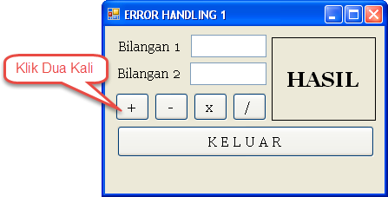
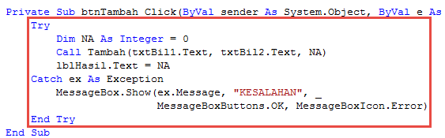
Program SubRutin (frmSubrutine)
Ketikkan program (Dalam Kotak Merah) antara Private Sub … End Sub
Catatan
txtBil1.Text , txtBil2.Text , dan NA merupakan Parameter Nyata
txtBil1.Text , txtBil2.Text akan dikirim parameternya secara Nilai (ByVal)
NA akan dikirim parameternya secara Referensi (ByRef)

Slide 30
Program Tombol Tambah
Catatan:
ByVal tidak merubah Nilai Parameter Formal
ByRef dapat merubah Nilai Parameter Formal, Karena dapat dikirimkan kembali Ke Parameter Nyata

Slide 31
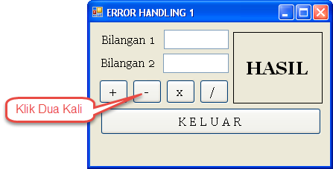

Program SubRutin (frmSubrutine)
Ketikkan program (Dalam Kotak Merah) antara Private Sub … End Sub

Slide 32
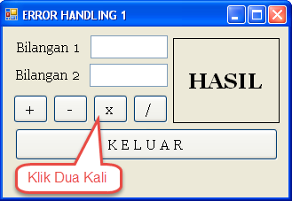
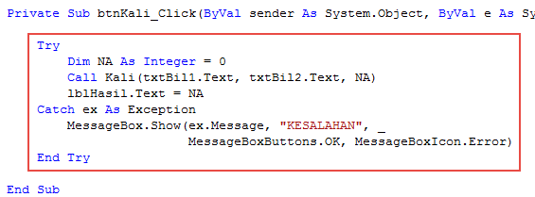
Program SubRutin (frmSubrutine)
Ketikkan program (Dalam Kotak Merah) antara Private Sub … End Sub
Catatan
txtBil1.Text , txtBil2.Text , dan NA merupakan Parameter Nyata
txtBil1.Text , txtBil2.Text akan dikirim parameternya secara Nilai (ByVal)
NA akan dikirim parameternya secara Referensi (ByRef)

Slide 33
Program Tombol Kali
Catatan:
ByVal tidak merubah Nilai Parameter Formal
ByRef dapat merubah Nilai Parameter Formal, Karena dapat dikirimkan kembali Ke Parameter Nyata

Slide 34
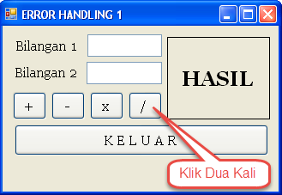

Program SubRutin (frmSubrutine)
Ketikkan program (Dalam Kotak Merah) antara Private Sub … End Sub

Slide 35
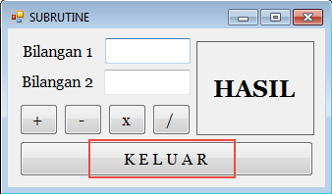
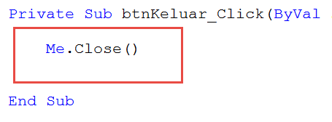
Program SubRutin (frmSubRutine)
Ketikkan program (Dalam Kotak Merah) antara Private Sub … End Sub

Slide 36
~ Selesai ~

